Slide 1
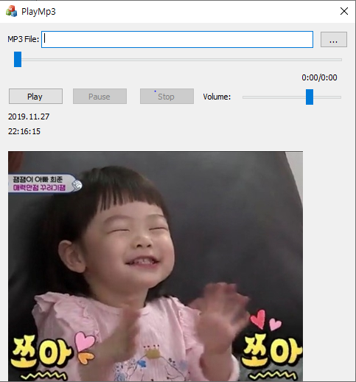


들어간 함수
OnTimer 함수로 사진과
현재 날짜 및 시간을 구현하였습니다.
6팀 프로젝트
Mp3 Player
작품설명
20150503 박준호
20151257 황지환
20191252 조재호
노래를 들을 수 있는
Mp3 Player 에
사진과 현재시간을
넣어서 구현하였습니다.
Notes:
브로슈어를 변경하려면 예제 콘텐츠를 자신의 고유한 콘텐츠로 바꿉니다. 빈 슬라이드에서 시작하려면 [홈] 탭의 [새 슬라이드] 단추를 눌러 새 페이지를 삽입합니다. 빈 개체 틀에 텍스트 및 그림을 입력합니다. 로고를 변경하려면 “로고로 대체” 그림을 선택하고 [그림 도구] [서식] 탭에서 [그림 바꾸기]를 선택합니다.
접는선이 보이나요? 선은 흐리게 표시되지만 브로슈어에 표시되지 않게 하려면 인쇄하기 전에 삭제합니다.

